Slide 1
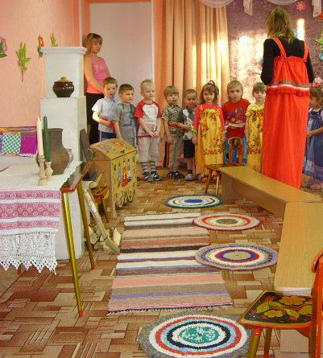
«Зажечь в сердцах детей искру любви и интереса к русским народным традициям своей Родины по имени- РОССИЯ !!»
Горжусь Россией- Родиной своей и приобщаю
к этому детей!!!
:Моя цель:
Подготовила: Леонова И М, воспитатель ДОУ №2099 п. Луостари 1
(Стихи из интернета)

Slide 2
«Воспитание, если оно не хочет быть бессильным, должно быть народным.»
К.Д.Ушинский

Slide 3
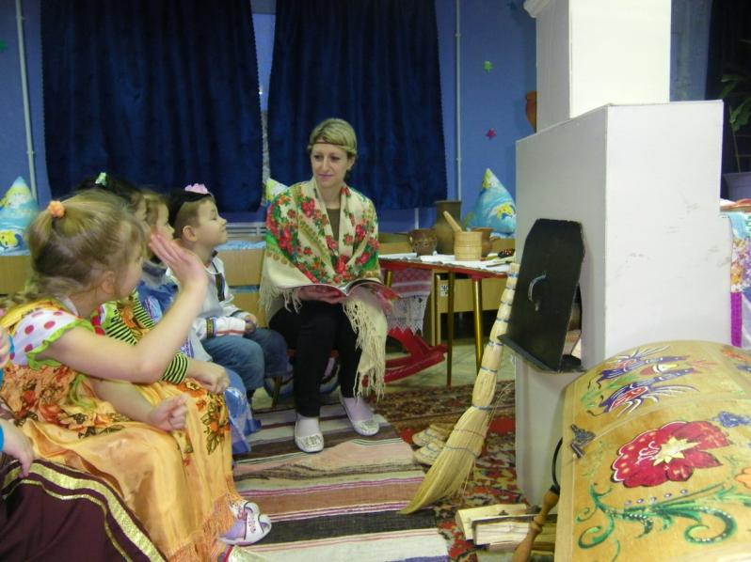
Изба - колыбель наших предков, отцов,
Обитель добра и тепла,

Slide 4
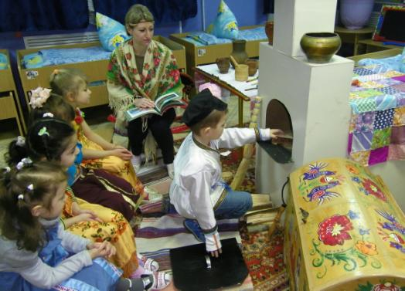
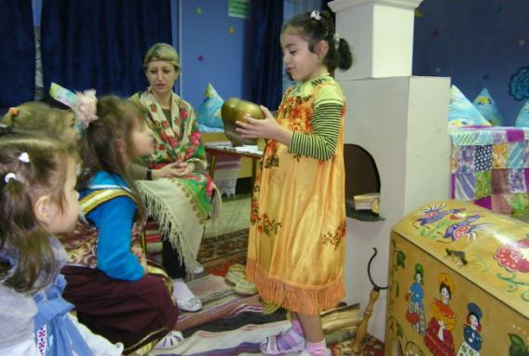
Без русской печи и её пирогов представить Россию нельзя!

Slide 5
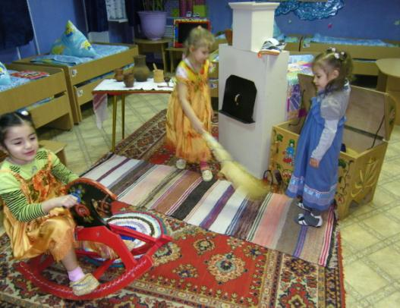
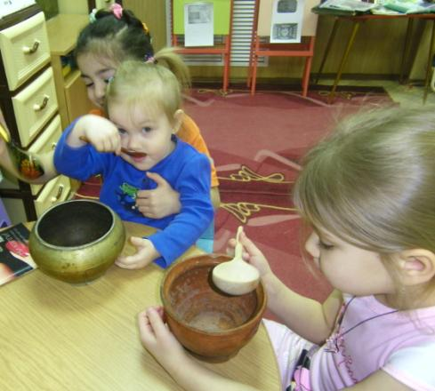
Всегда приютит, успокоит, поймёт
Накормит, согреет теплом,

Slide 6
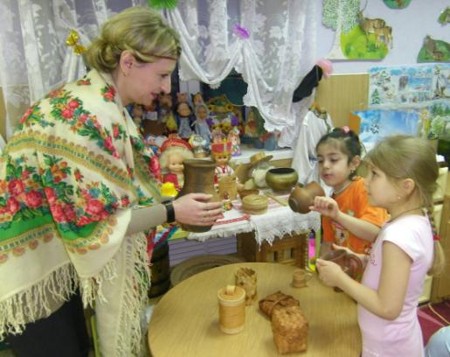
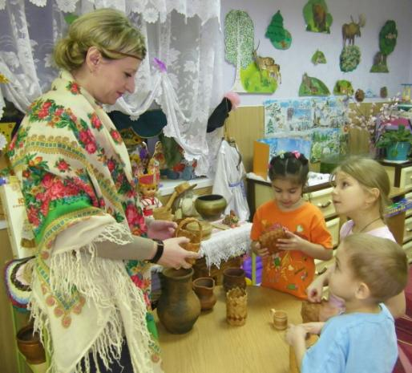
Изба, ты проста, самобытна, щедра,
Загадочна, словно цветок,

Slide 7
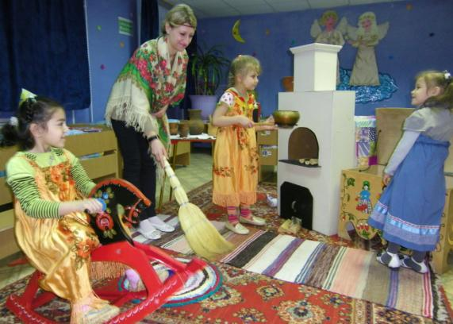
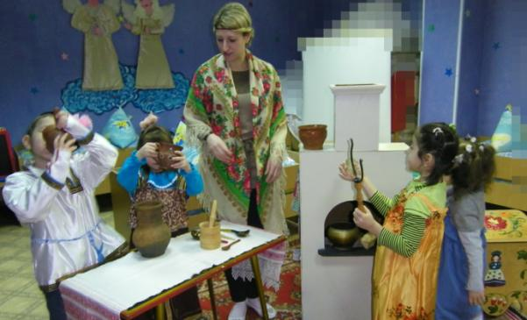
И сердцу так люба твоя простота,
Так дорог родной уголок!

Slide 8
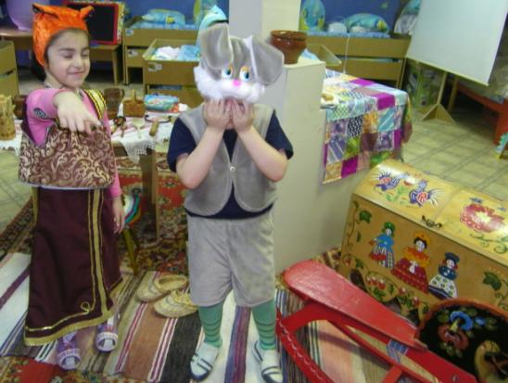
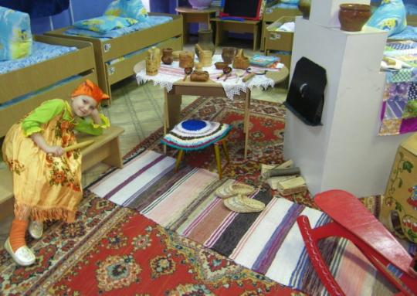
Бесценно, в родимой избе, да у печки - у сказки в гостях побывать.

Slide 9
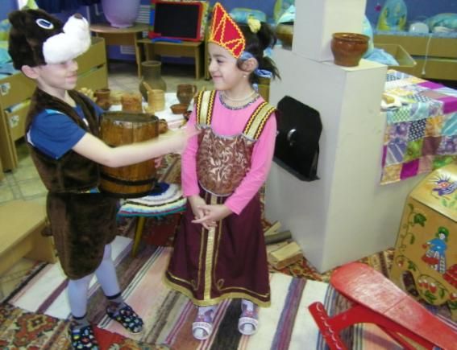
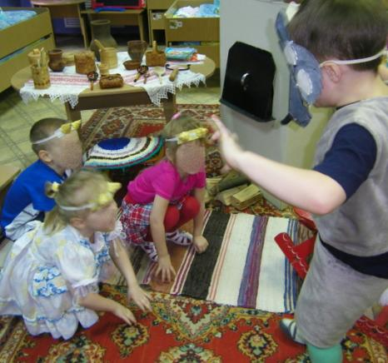
Потешить ребяток больших и поменьше в народную сказку сыграть.

Slide 10
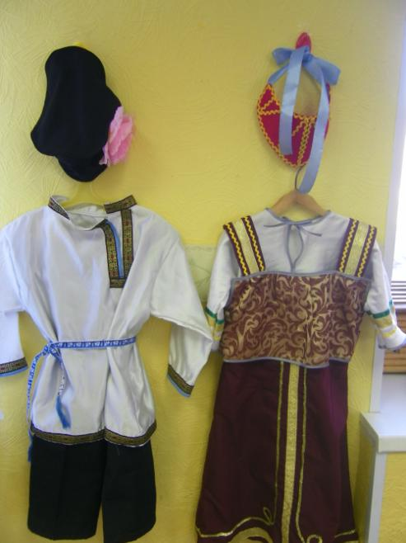
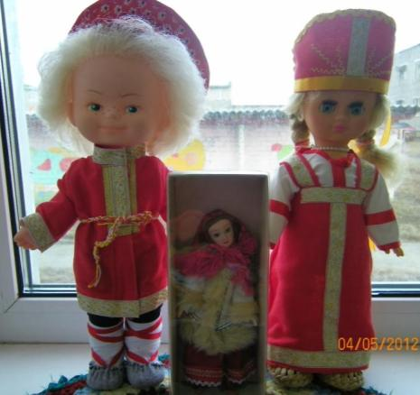
О дивном наряде крестьянской одежды,
Где весь узор о мечте и надежде…

Slide 11
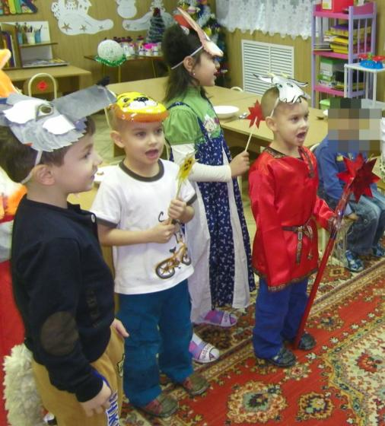
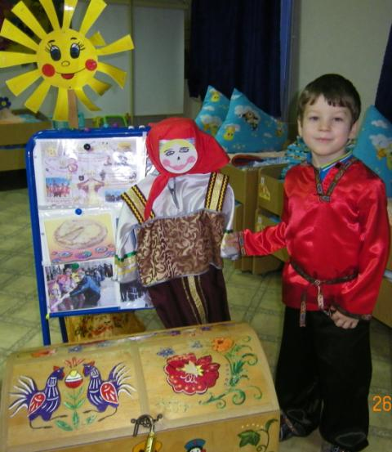
О праздниках русских, веселых,
широких детишкам
все рассказать.

Slide 12
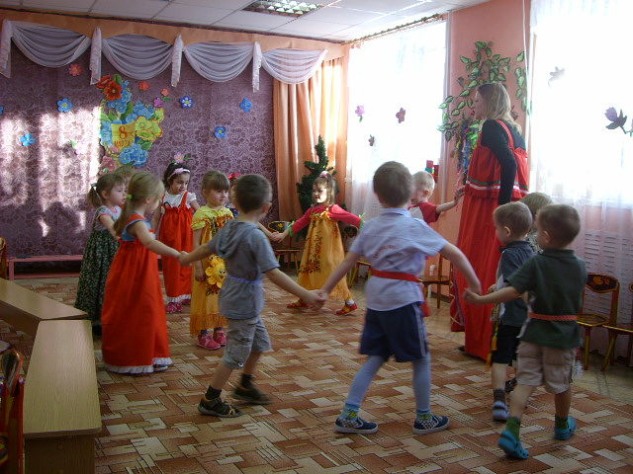
И с детками вместе дружно и весело в игры народные поиграть.

Slide 13
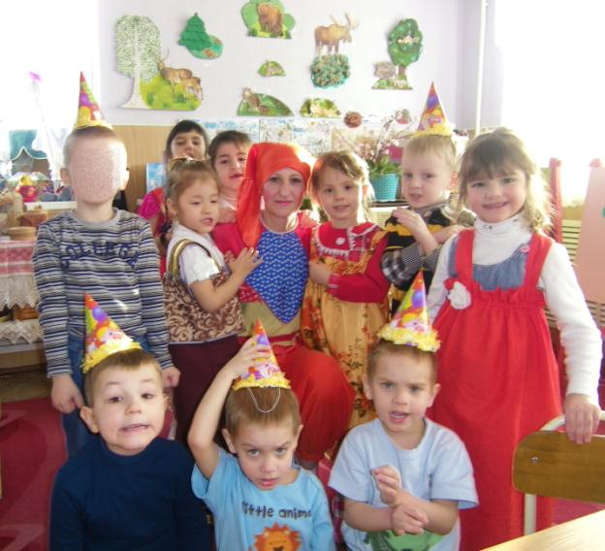
Великая, славная, матушка - Русь,
Ты выжила в жёсткой борьбе,
Я Родиной милой с детства горжусь
И кланяюсь низко тебе!

Slide 14
Спасибо за внимание!!!

